Slide 1
Заливът и вирусът
Домашно №9

Slide 2
Домашна работа

Slide 3
Нечетна домашна работа
Заливът
Създайте планинско-морски фрактален терен
Склоновете да са оцветени в преливащи цветове от пясъчножълто (на морското равнище) през дървеснозелено до снежнобяло към върховете
Подводният релеф също да се вижда
Около най-високия връх да кръжат птички
Отстрани на терена стените да са черни
Срок – повече от седмица

Slide 4
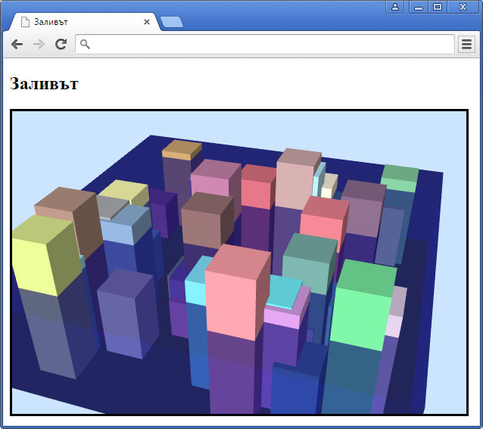
Добавка
За водната повърхност е нужна прозрачност
Даден е програмен код, в който се рисуват стълбове потопени във вода – използвате тази подсказка

Slide 5
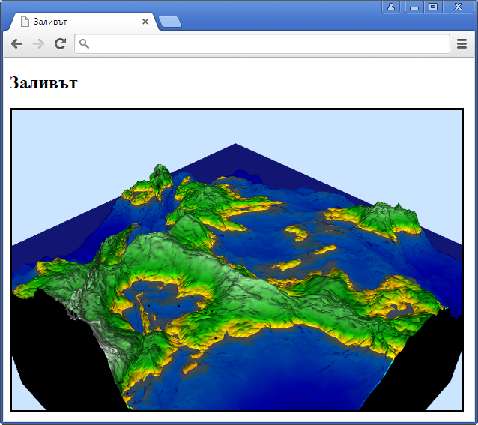
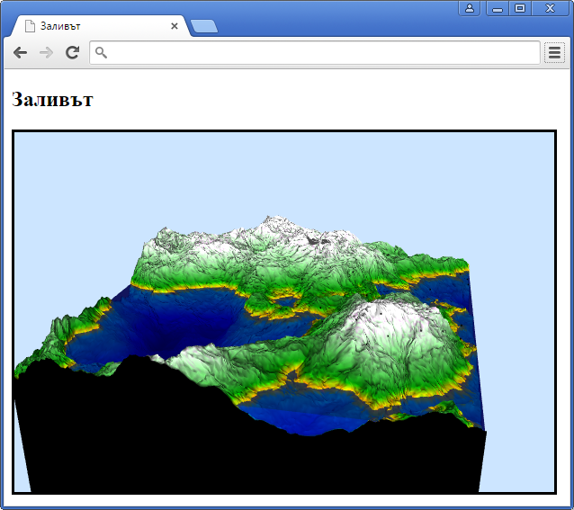
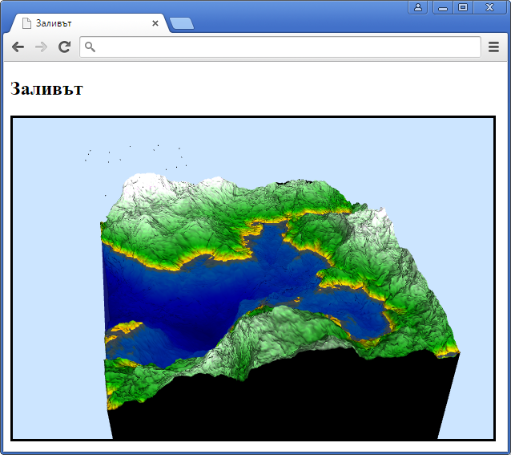
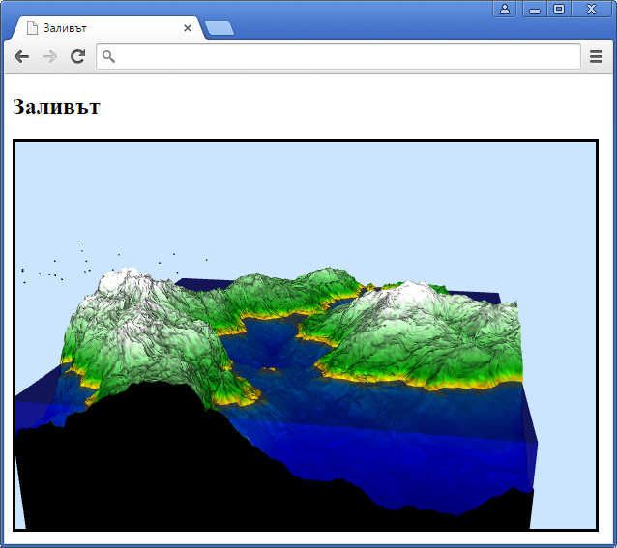
Файлове

Slide 6
Четна домашна работа
Вирусът на Безие
Създайте модел на вирус
Повърхността да е от равномерно разположени шипове
Склоновете на шиповете да са повърхнини на Безие
Оцветяването да се променя периодично между:
- Бяло тяло с черни върхове на шиповете
- Всяка повърхнина на Безие в различен цвят
Срок – повече от седмица

Slide 7
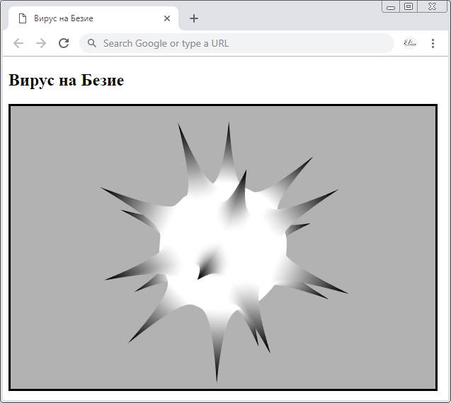
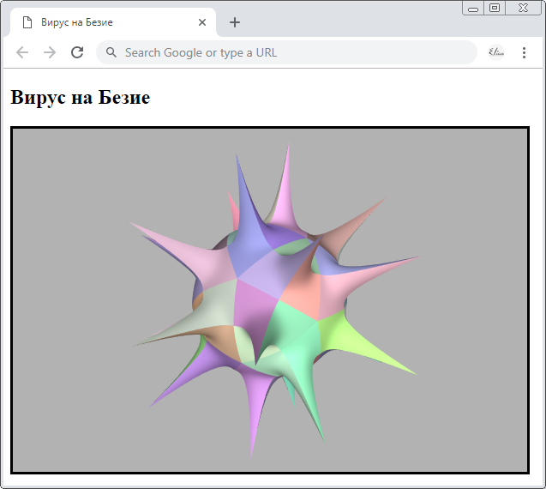
Файлове

Slide 8
Край

